Slide 1





第16周 SNS营销
Social Networking Services
基于互联网平台，建立社会性网络服务。所谓“社交网站”是指基于个人之间的关系系统展开的网络互动，比如大家熟悉的人人网、微博、朋友圈，我们在网络上和朋友进行各种形式的互动，以得到社交需求的满足。

Slide 2
一、身边常见的SNS营销

Slide 3
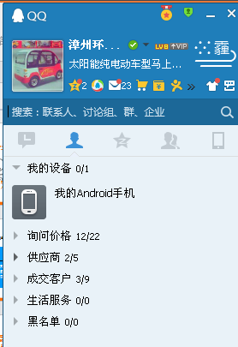
QQ空间案例

Slide 4
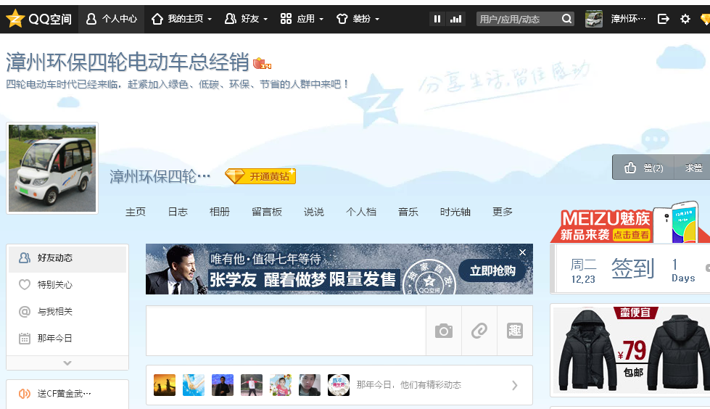
QQ空间案例

Slide 5
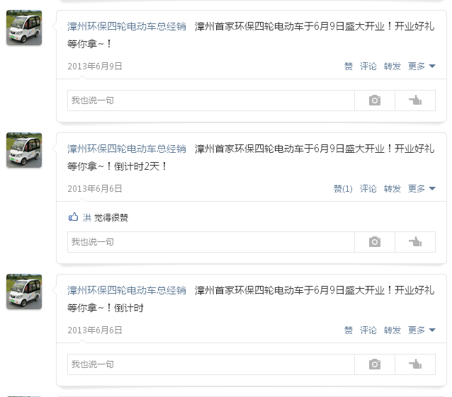
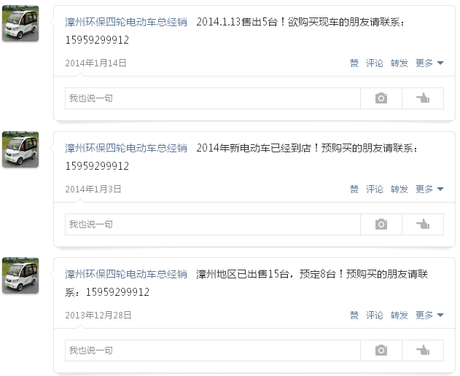
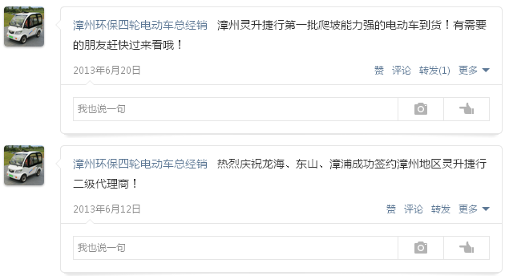
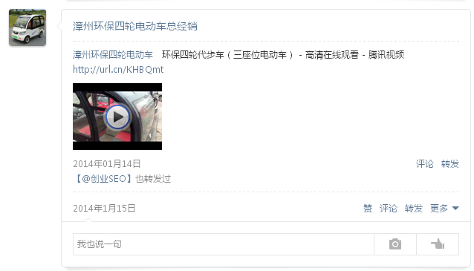
QQ空间案例

Slide 6
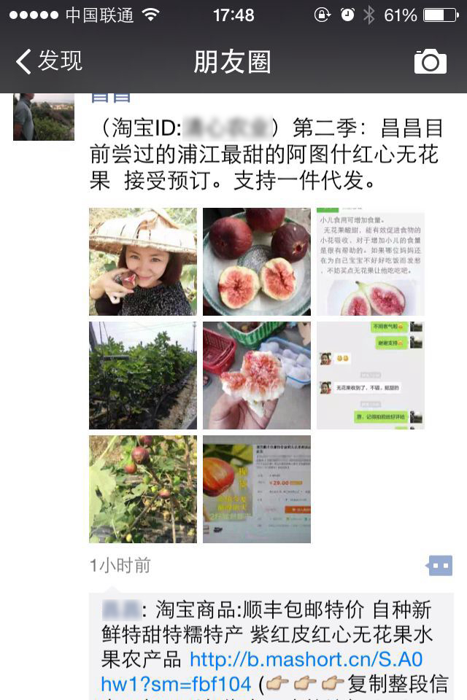
微信朋友圈营销

Slide 7
二、海外主流SNS平台介绍

Slide 8
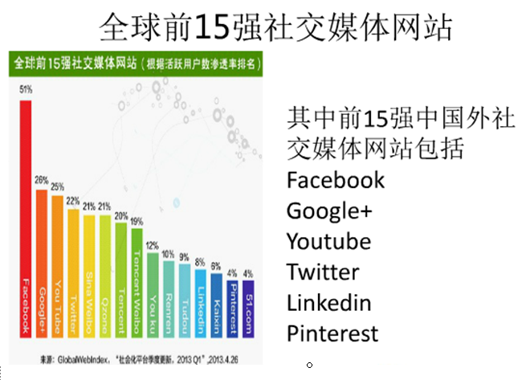

国外主流SNS平台介绍
根据GlobalWebIndex统计，前15名主要社交SNS推广网站如下：
Facebook; Youtube ;Googel+ ;Twitter; Linkedin ;VKontakte(VK) ;Pinterest ;My space Tumble,instagram
2017/11/12

Slide 9

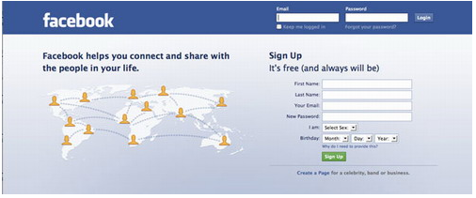
1、Facebook
全球最大社交网站
Facebook是创办于美国的一个社交网络服务网站，于2004年2月4日上线。主要创始人为美国人马克·扎克伯格。Facebook是世界排名第一的照片分享站点，每天上载上千万张照片。截至2014月，Facebook拥有约13.5亿活跃用户，是全球第一大社交网站。随着用户数量增加，Facebook的目标已经指向另外一个领域：互联网搜索。

Slide 10
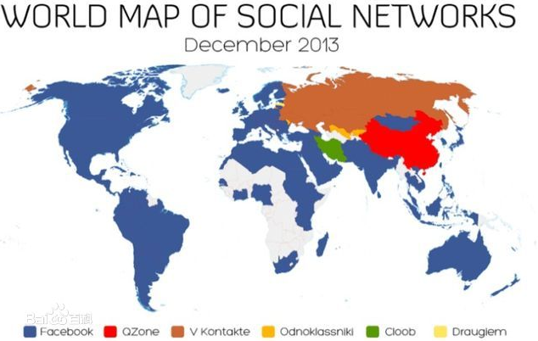
Facebook市场占有
蓝色部分地区用户都使用Facebook

Slide 11
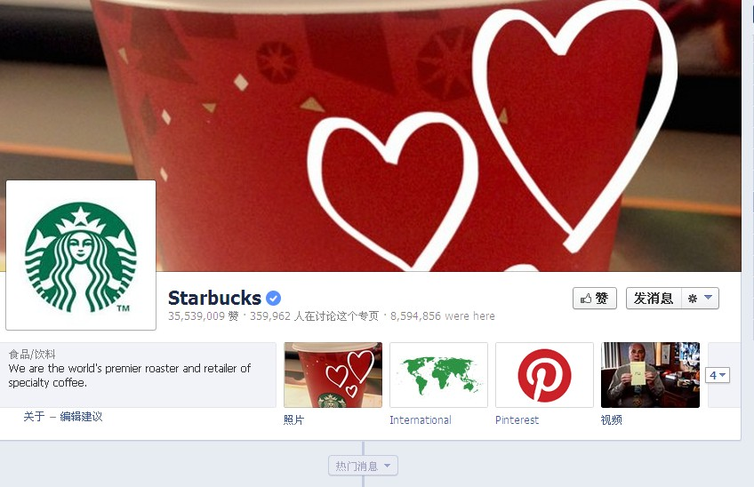

Slide 12
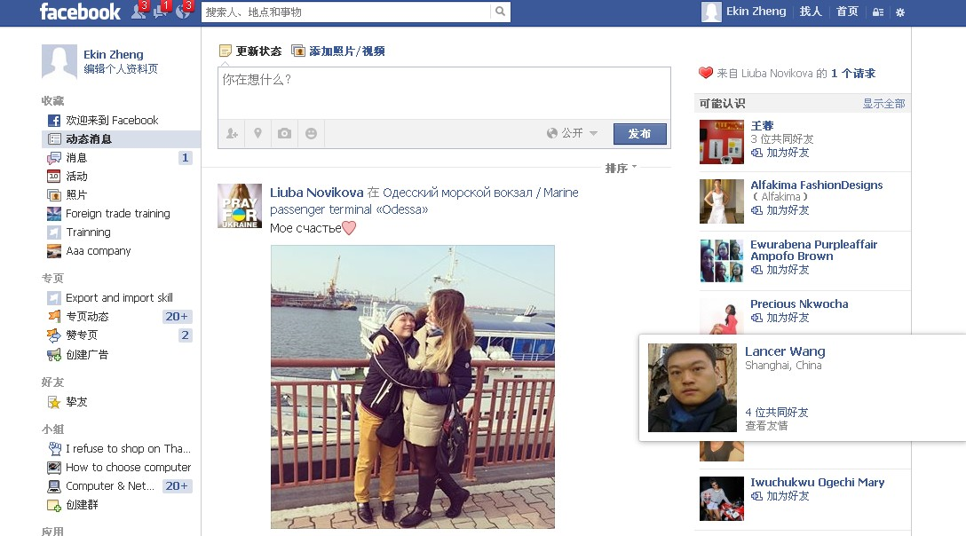

Slide 13
Facebook企业推广技巧
专页的打造
定期更新状况
组建和加入群组
通过其他渠道补充内容
增加潜在客户粉丝的技巧
促销活动的打造

Slide 14
Facebook广告营销的成功法则
促进顾客的参与
利用讲故事的影响力
引起人们的共鸣
跟offline连在一起
跟大众传播媒体合在一起
倾听消费者的声音

Slide 15


2、Twitter
微博社交网站
Twitter是典型的微博平台，它可以让用户更新不超过140个字符的消息，这些消息也被称作“推文（Tweet）”。它允许用户将自己的最新动态和想法以短信形式发送给手机和个性化网站群，而不仅仅是发送给个人。Twitter是一家美国社交网络，拥有超过5亿的注册用户数。

Slide 16
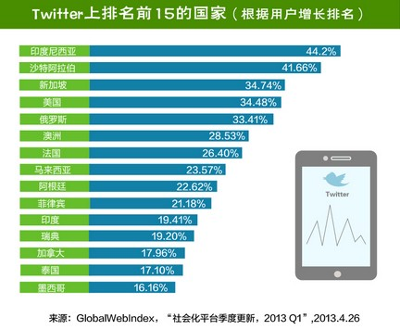

Slide 17

3、Pinterest
最大的图片分享社交网站
Pinterest采用的是瀑布流的形式展现图片内容，无需用户翻页，新的图片不断自动加载在页面底端，让用户不断的发现新的图片。

Slide 18
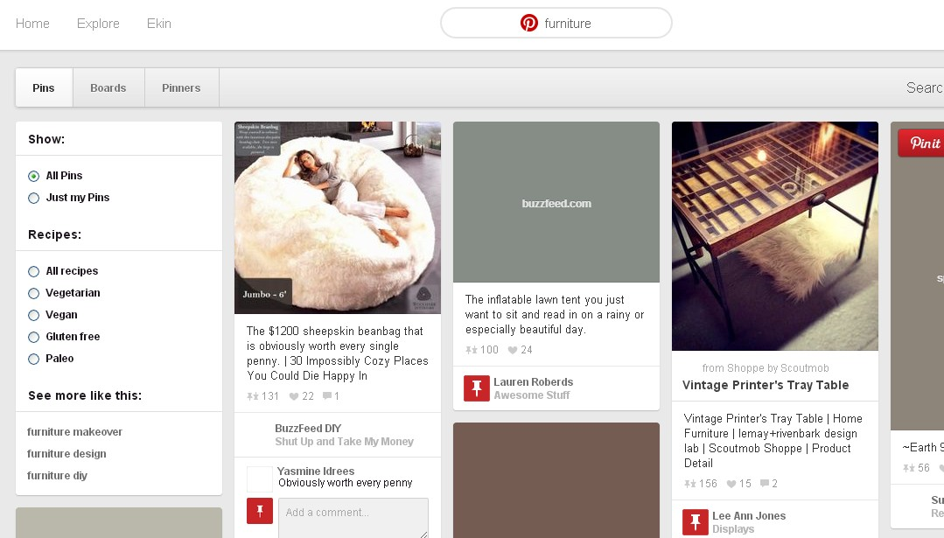

Slide 19

4、重点：VK
俄罗斯最大的
社交网站
俄罗斯最大的社交网站，乌克兰、白俄罗斯、哈萨克斯坦等俄语系国家的主流社交媒体，类Facebook网站。VK也推出了多语言版本，其它国家的用户也可以在上面和俄罗斯市场的客户互动。俄罗斯是中国跨境电商的重要市场，VK也成为跨境电商营销人员必争之地。

Slide 20
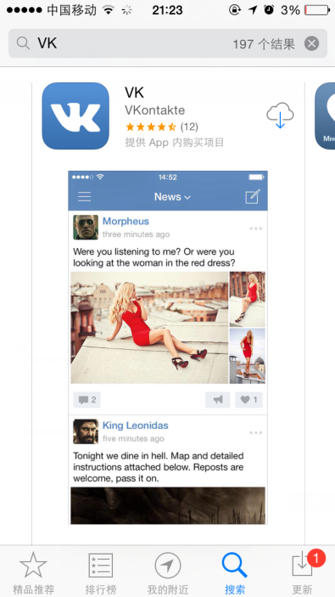
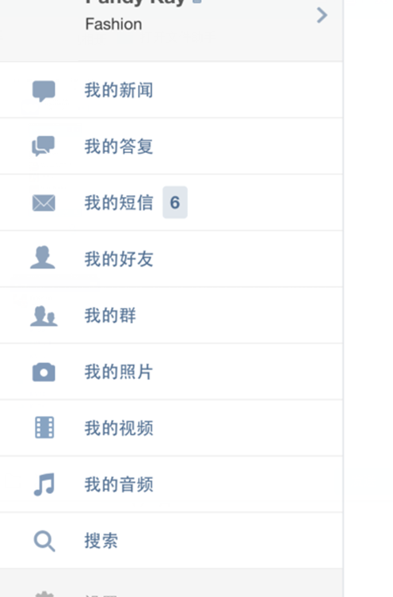
关于VK

Slide 21
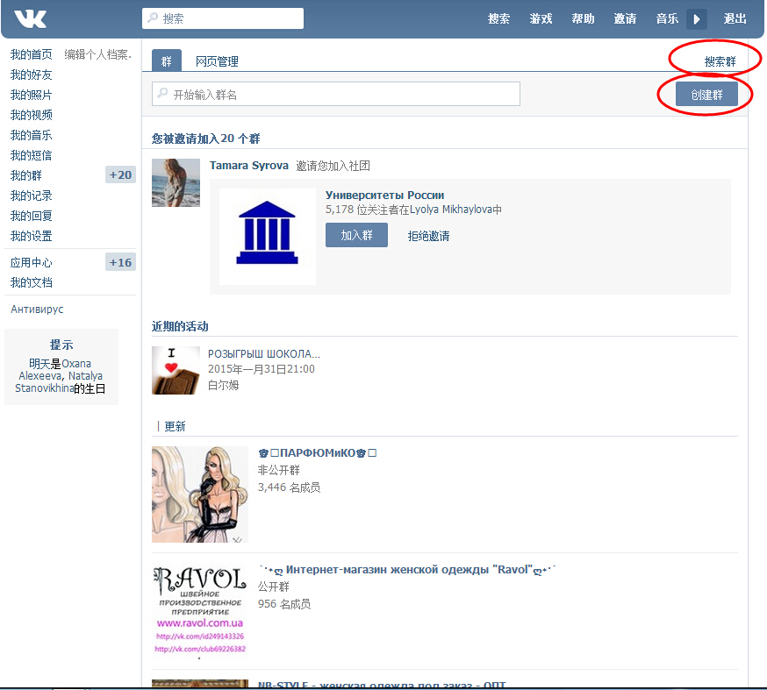
VK加入群和创建群
Notes:
做推广的时候可以搜索加入相关主题群，和有共同兴趣的潜在用户进行交流。有了一定的粉丝后可以自己创建话题群，吸引更多感兴趣的潜在用户加入，发展成为自己的忠实客户。

Slide 22
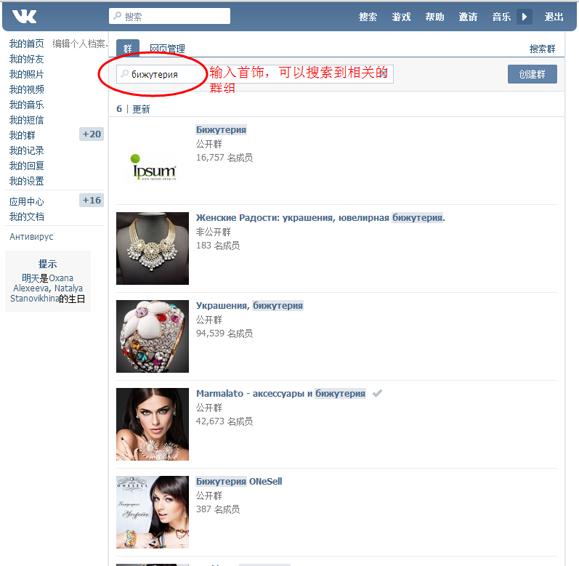

Slide 23
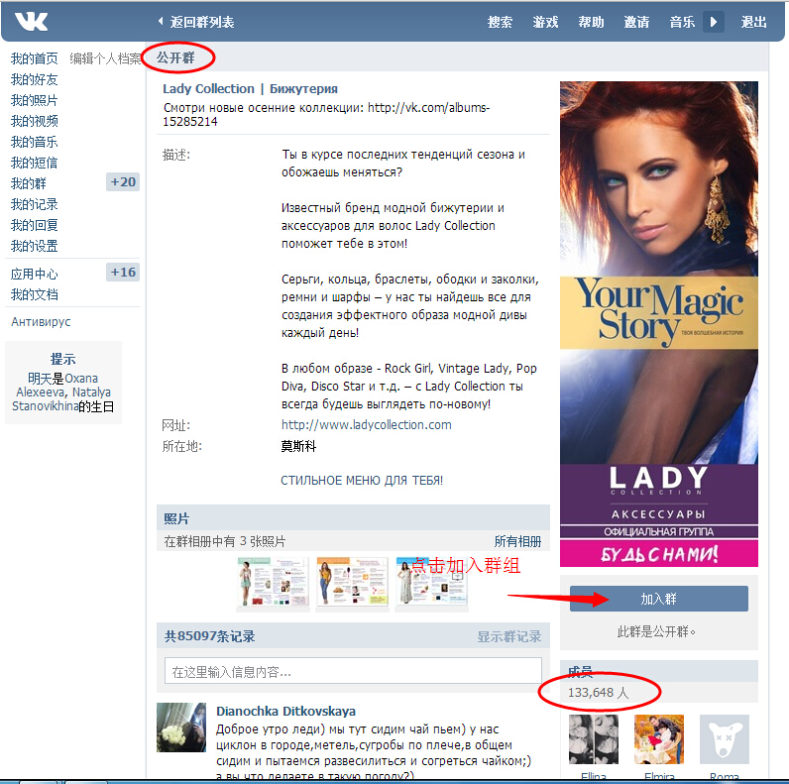

Slide 24
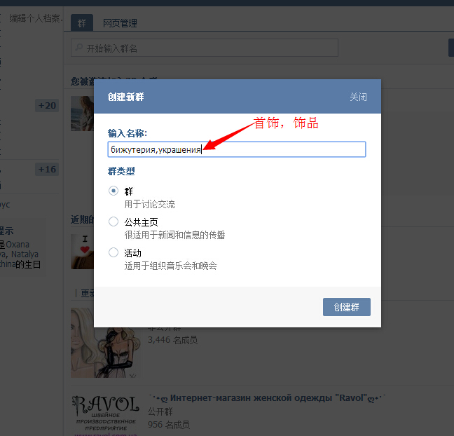

Slide 25
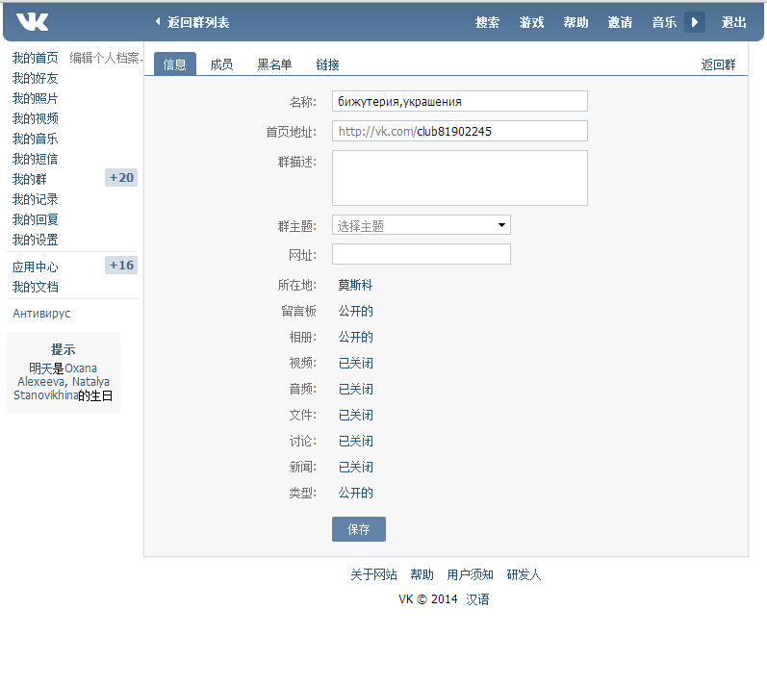
可以详细的填写群组信息

Slide 26
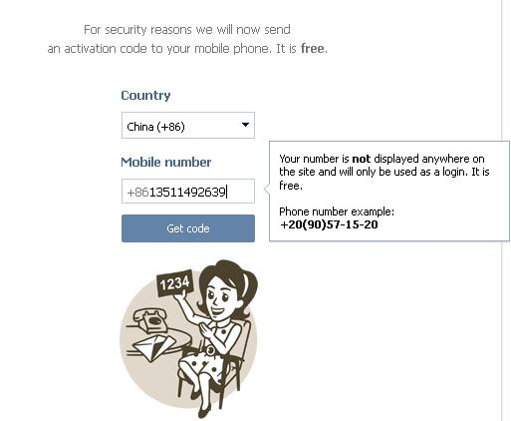
如何利用VK平台营销
1、登陆 http://vk.com/ ，注册，设置

